Slide 1

软件工程 圈地大作战
李京老师班第8组
2020年9月6日

Slide 2
目录
总体概述
组员、组织、分工
软工项目进程（需求分析、设计实现、测试）
应用技术、框架、工具等
需求分析
术语解释
需求分析之界面
需求分析之游戏规则
设计与实现
前端设计与实现-游戏界面跳转
后端设计与实现-游戏逻辑与部分UI
后端设计与实现-联机同步框架与功能
特色展示与主要贡献
项目演示与提问答辩

Slide 3
目录
总体概述
组员、组织、分工
软工项目进程（需求分析、设计实现、测试）
应用技术、框架、工具等
需求分析
术语解释
需求分析之界面
需求分析之游戏规则
设计与实现
前端设计与实现-游戏界面跳转
后端设计与实现-游戏逻辑与部分UI
后端设计与实现-联机同步框架与功能
特色展示与主要贡献
项目演示与提问答辩

Slide 4
总体概述
随着信息技术与科学技术的不断发展，人类对于休闲娱乐的需求越来越高，本项目名为圈地大作战，是一种为办公人士量身定制的一款基于微信小程序的游戏应用。它以简单的规则、流畅的界面给人以良好的用户体验。
同时，作为中国科学技术大学软件工程课程的最终项目，本项目很好地适配了软件工程的起始、细化、构建、移交四个阶段，遵守了模型合适、方法合适、支持工程高质量、重视管理等基本原则，最终不仅编撰了包括需求分析、概要设计、详细设计等在内的一系列记录文档，也做出了一款迎合用户需求的优秀游戏，还成功地进入最终答辩阶段。

Slide 5
总体概述-组员与分工
姓名 | 学号 | 组内分工
芮轲 | JL18110001 | 后端开发工程师
王家伟 | PB17000023 | 后端开发工程师
桂陈幸康 | PB17111576 | 前端开发工程师
侯懿文 | PB17111592 | 后端开发工程师
杜艺帆 | PB17111594 | 前端开发工程师
叶里夏提·艾尔不力 | PB17111597 | 测试运维工程师
肖宇煊 | PB17111601 | 后端开发工程师
楼轶维 | PB17111611 | 产品经理
缪立君 | PB17111635 | 后端开发工程师
张陶竞 | PB17111637 | 前端开发工程师
常鑫鑫 | PB17111649 | 后端开发工程师

Slide 6
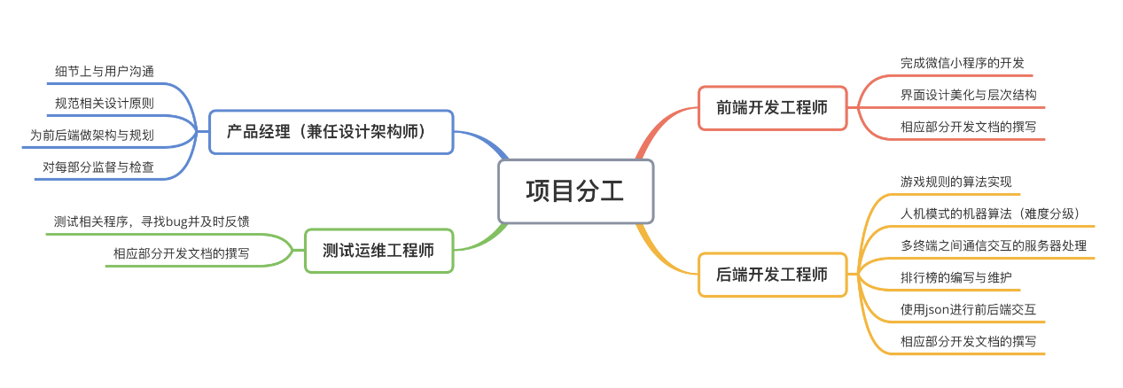
总体概述-组员与分工

Slide 7
目录
总体概述
组员、组织、分工
软工项目进程（需求分析、设计实现、测试）
应用技术、框架、工具等
需求分析
术语解释
需求分析之界面
需求分析之游戏规则
设计与实现
前端设计与实现-游戏界面跳转
后端设计与实现-游戏逻辑与部分UI
后端设计与实现-联机同步框架与功能
特色展示与主要贡献
项目演示与提问答辩

Slide 8
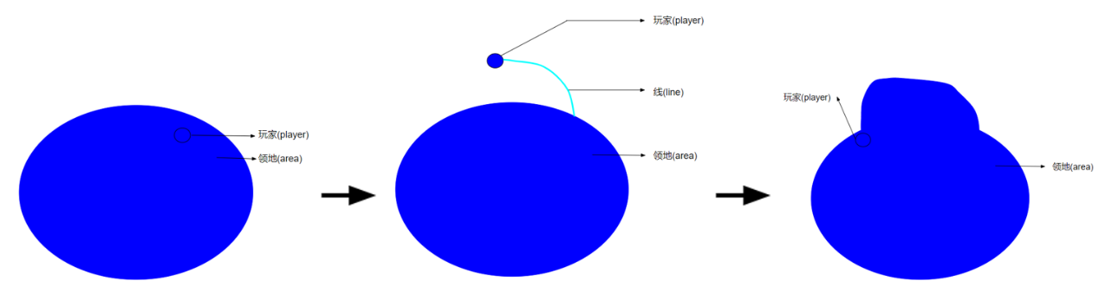
需求分析-术语解释
玩家(player)：在游戏内用一个圆表示，不同玩家拥有不同颜色。
领地(area)：玩家所拥有的一块连通的地，领地面积越大，则得分越高。
线(line)：玩家离开领地时从领地边界引出的一条线。
圈地：玩家离开领地后又回到领地，则线与原领地包围着的地归该玩家所有，即该玩家完成了一次“圈地”。

Slide 9

需求分析-术语解释
保留区：每个玩家所拥有的一定面积的领地，称为保留区。游戏开始时玩家从保留地出发，保留区不会被其他玩家圈地。如下图所示黄色部分即为六个玩家各自的保留区。
死亡：该玩家及其所圈的领地消失，但保留地不变，当复活倒计时完毕或者玩家使用“立即复活”道具后该玩家复活，继续从该玩家所有的保留地出发进行圈地争夺。
击杀：当玩家触碰到敌方阵营玩家的线(line)时，会造成该敌方玩家的死亡，该过程称为玩家对敌方玩家的“击杀”。

Slide 10
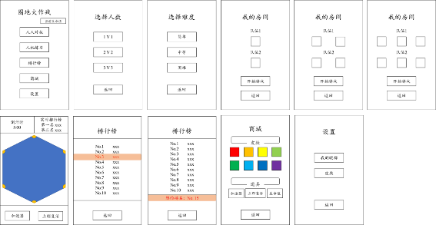
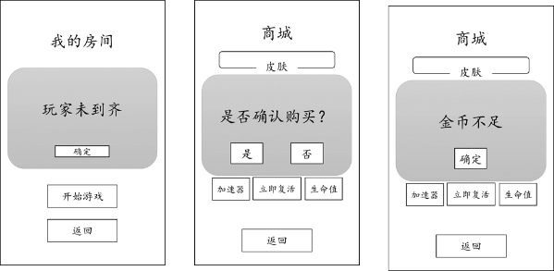
需求分析-界面
根据本组成员的思考与讨论，为完成相对完整的游戏实现，至少需要11个界面和3个弹窗，缩略图如下所示。

Slide 11
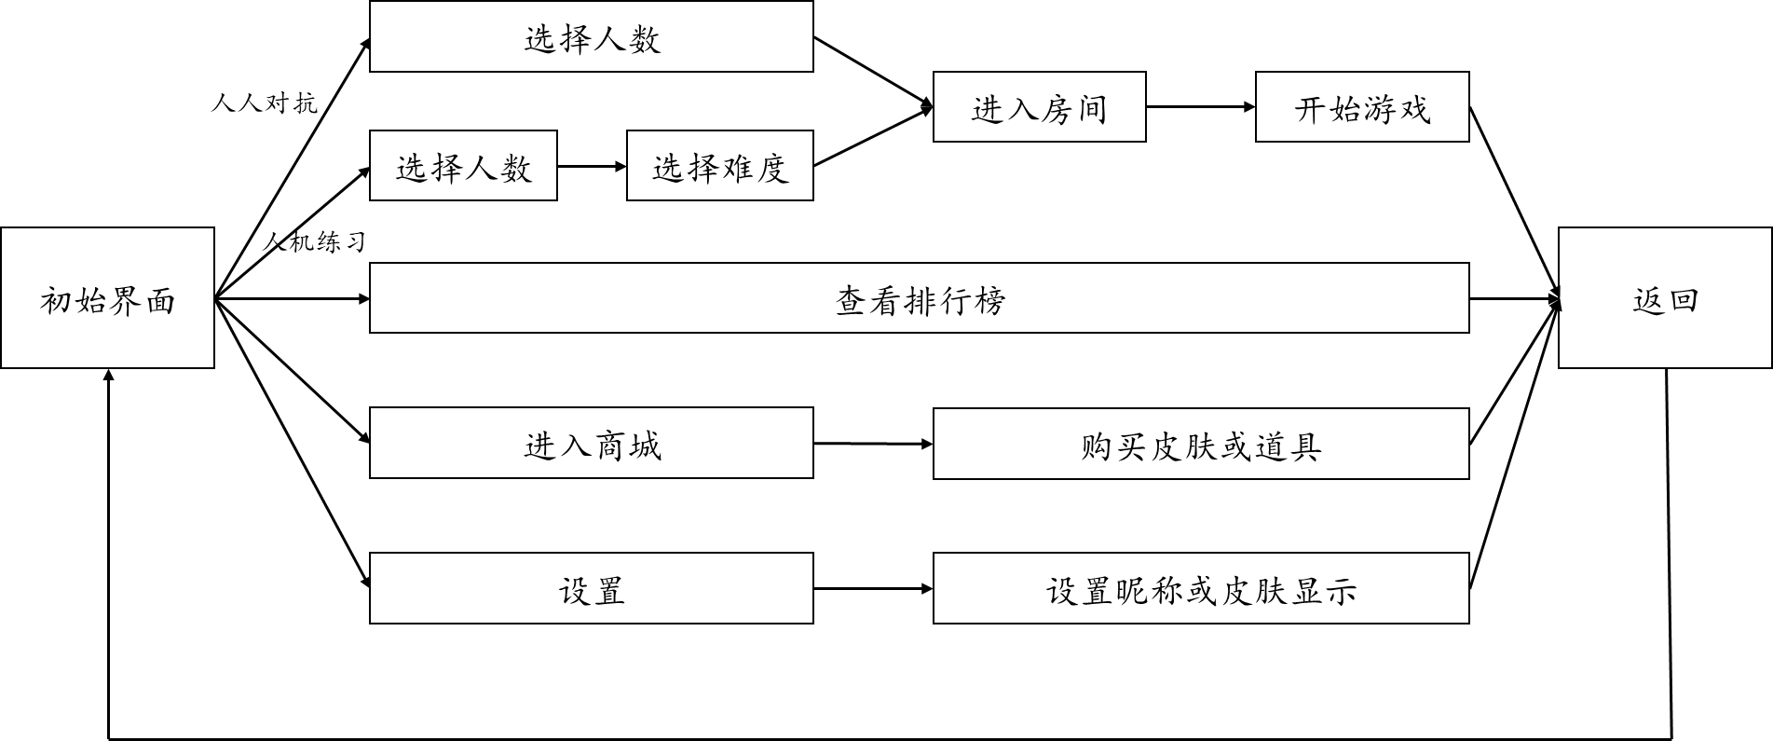
需求分析-界面
根据相对应的需求，有各种不同逻辑的界面转换，转换逻辑如下图所示。

Slide 12
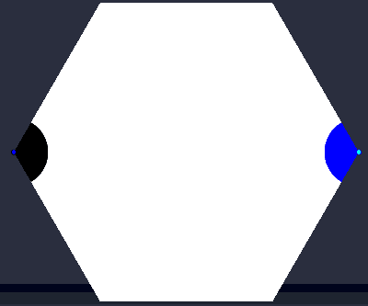
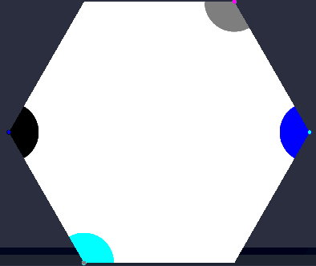
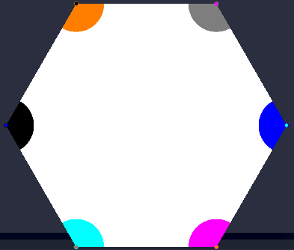
需求分析-游戏规则
初始化
从游戏房间界面进入游戏界面后，即开始游戏，每个玩家从六边形的相对保留区出发。
如果是1V1模式，对战的两个玩家从左右两个保留区出发；
如果是2V2模式，对战的四个玩家，一队从左下的两个保留区出发，另一队从右上的两个保留区出发；
如果是3V3模式，一队的三个玩家从左边的三个保留区出发，另一队从右边的保留区出发。
保留区是每个玩家的私属区域，其边界对于其他玩家来说就如同游戏区域的边界，无法突破，只有保留区的主人才能回去。游戏是从这里开始，死亡后的复活也是从这里开始。
1v1
2v2
3v3

Slide 13
需求分析-游戏规则
圈地过程
玩家从保留区出发后，通过控制代表自己的方块，在游戏区域内向四周移动，走出一条路径并留下痕迹（曲线）；当玩家走出的痕迹与原本圈到的区域有交点时，即玩家在游戏区域内圈了一块小区域，此时该玩家新增一块已圈之地。
玩家圈到的地，可以是从未被圈过的地，也可以是对手或队友已经圈到的地，只要不是自己曾经圈到且仍属于自己的地，都可以算作新圈的地。

Slide 14
需求分析-游戏规则
击杀对手与复活
当玩家A在向外圈地时，走出的路径被其他敌方玩家B触碰到，则玩家A死亡，10秒钟后玩家A复活，重新从玩家A的保留区出发，玩家A原本圈过的区域仍记作A的（但死亡期间被其他玩家圈了的区域就属于其他玩家）。
如果玩家A在死亡后立刻使用道具“立即复活”，则可以不等待10秒的死亡时间直接复活。

Slide 15
目录
总体概述
组员、组织、分工
软工项目进程（需求分析、设计实现、测试）
应用技术、框架、工具等
需求分析
术语解释
需求分析之界面
需求分析之游戏规则
设计与实现
前端设计与实现-游戏界面跳转
后端设计与实现-游戏逻辑与部分UI
后端设计与实现-联机同步框架与功能
特色展示与主要贡献
项目演示与提问答辩

Slide 16
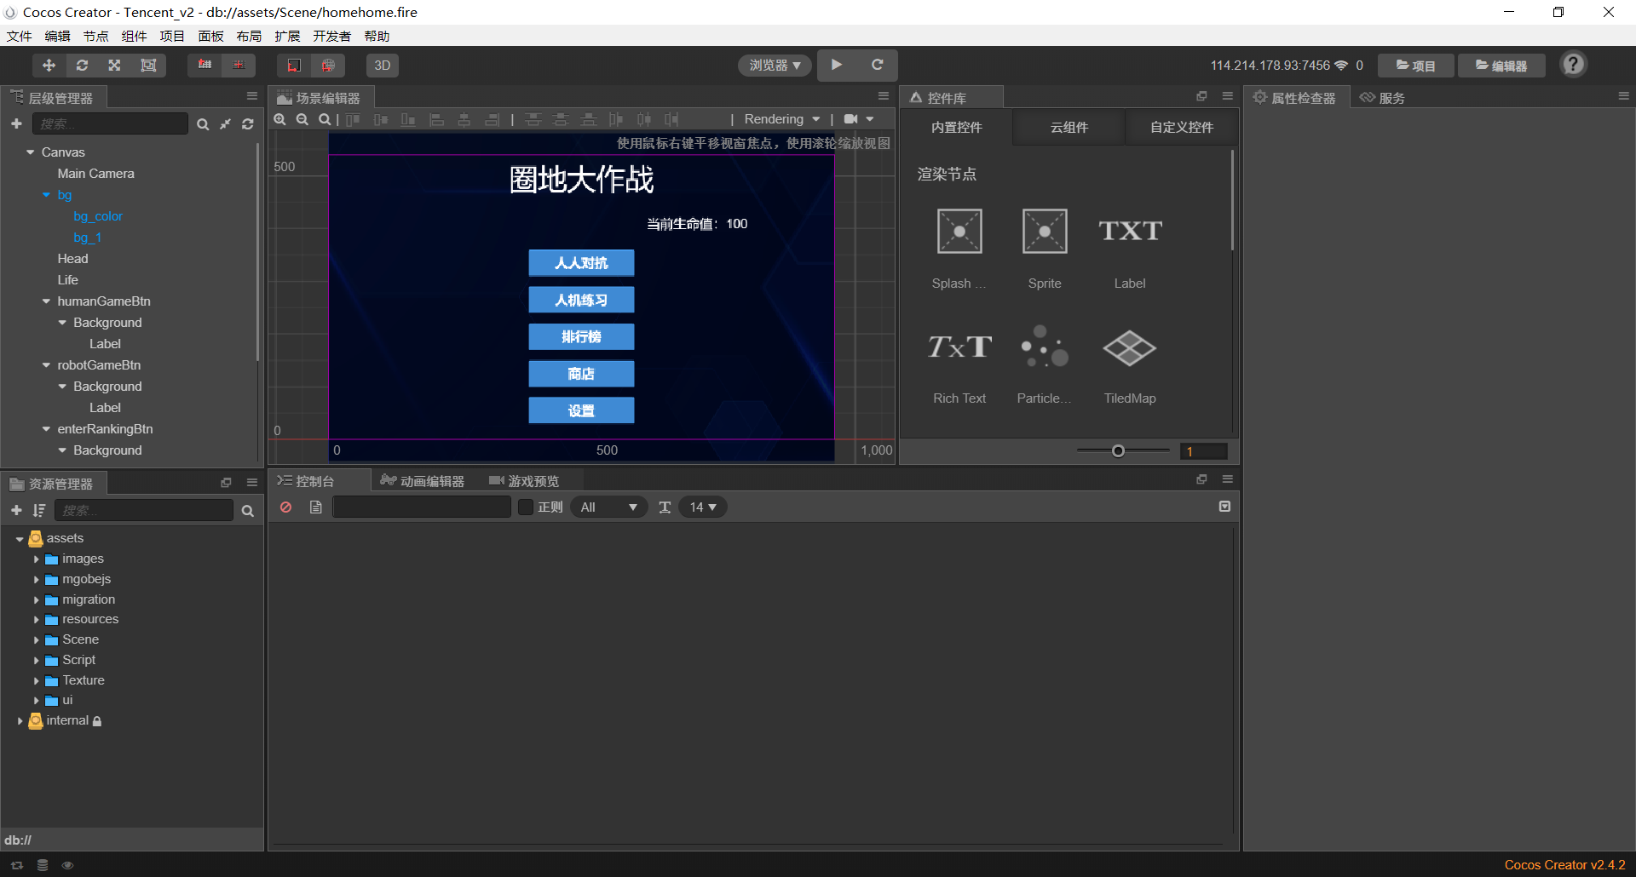
设计与实现-前端
主要工具：
Cocos creator 2.4.0（或以上版本）
微信开发者工具 Stable v1.02.2004020（或以上版本）
开发语言：
JavaScript、TypeScript

Slide 17
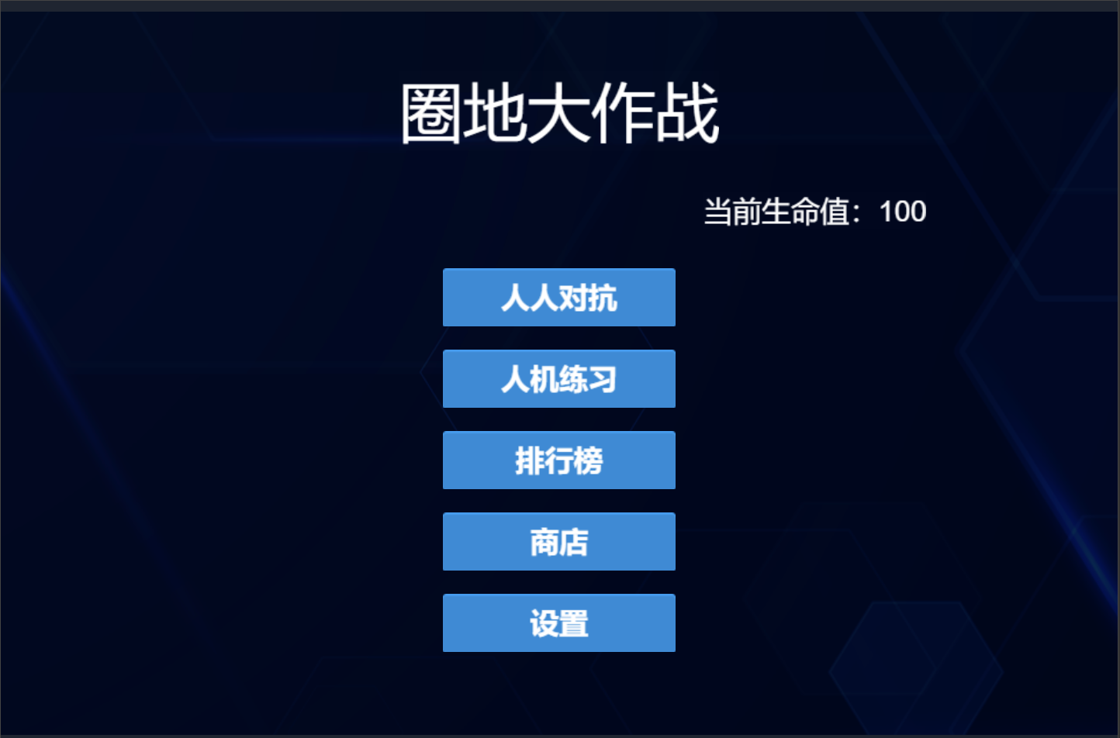
设计与实现-前端
以初始界面为例
background
head
label
button

Slide 18

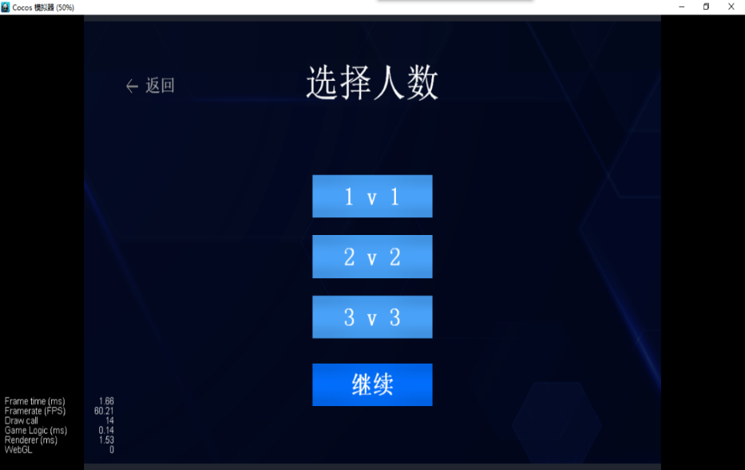
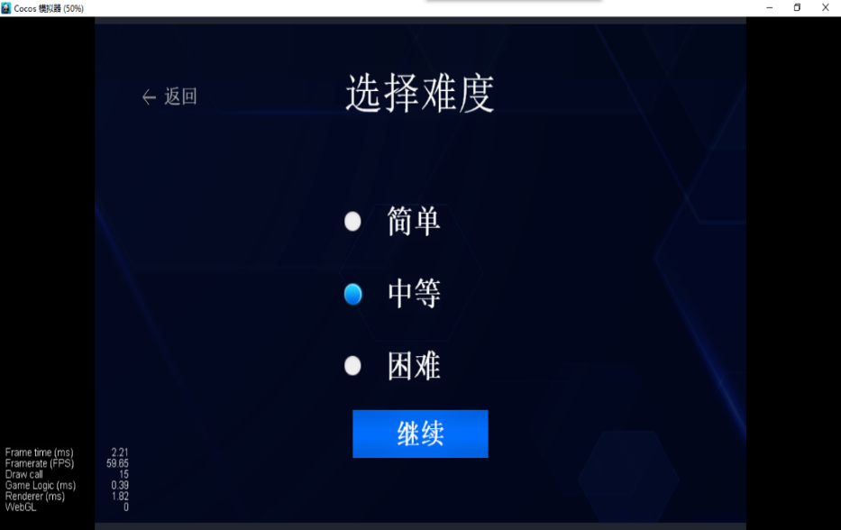
设计与实现-前端
以初始界面为例
组件名称 | 参数(Position原点为画布中心)
背景 | Size: 960(W), 640(H)
标题Head | Font Size: 55; Font Family: Arial; Position: x=0, y=225
按钮Button | Size: 200(W), 50(H); Background Color: #48A2F8; Position: 最上部的按钮为x=0, y=65，之后按钮之间间隔为y方向70; Font Family: PingFangSC-Regular, sans-serif
生命值Label | Font Size: 25, Font Family: Arial; Position: x=220, y=140

Slide 19
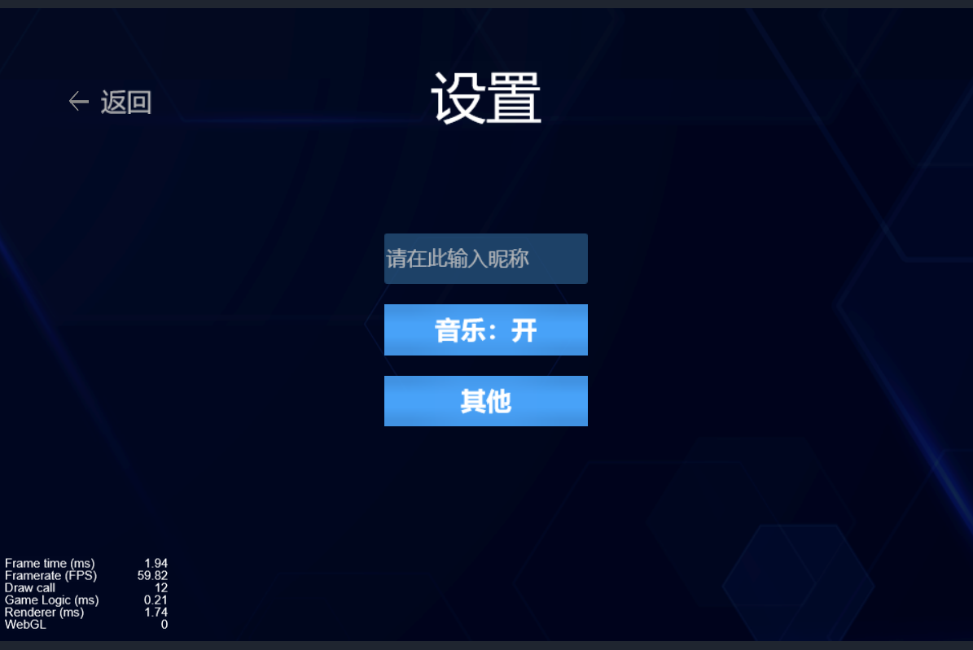
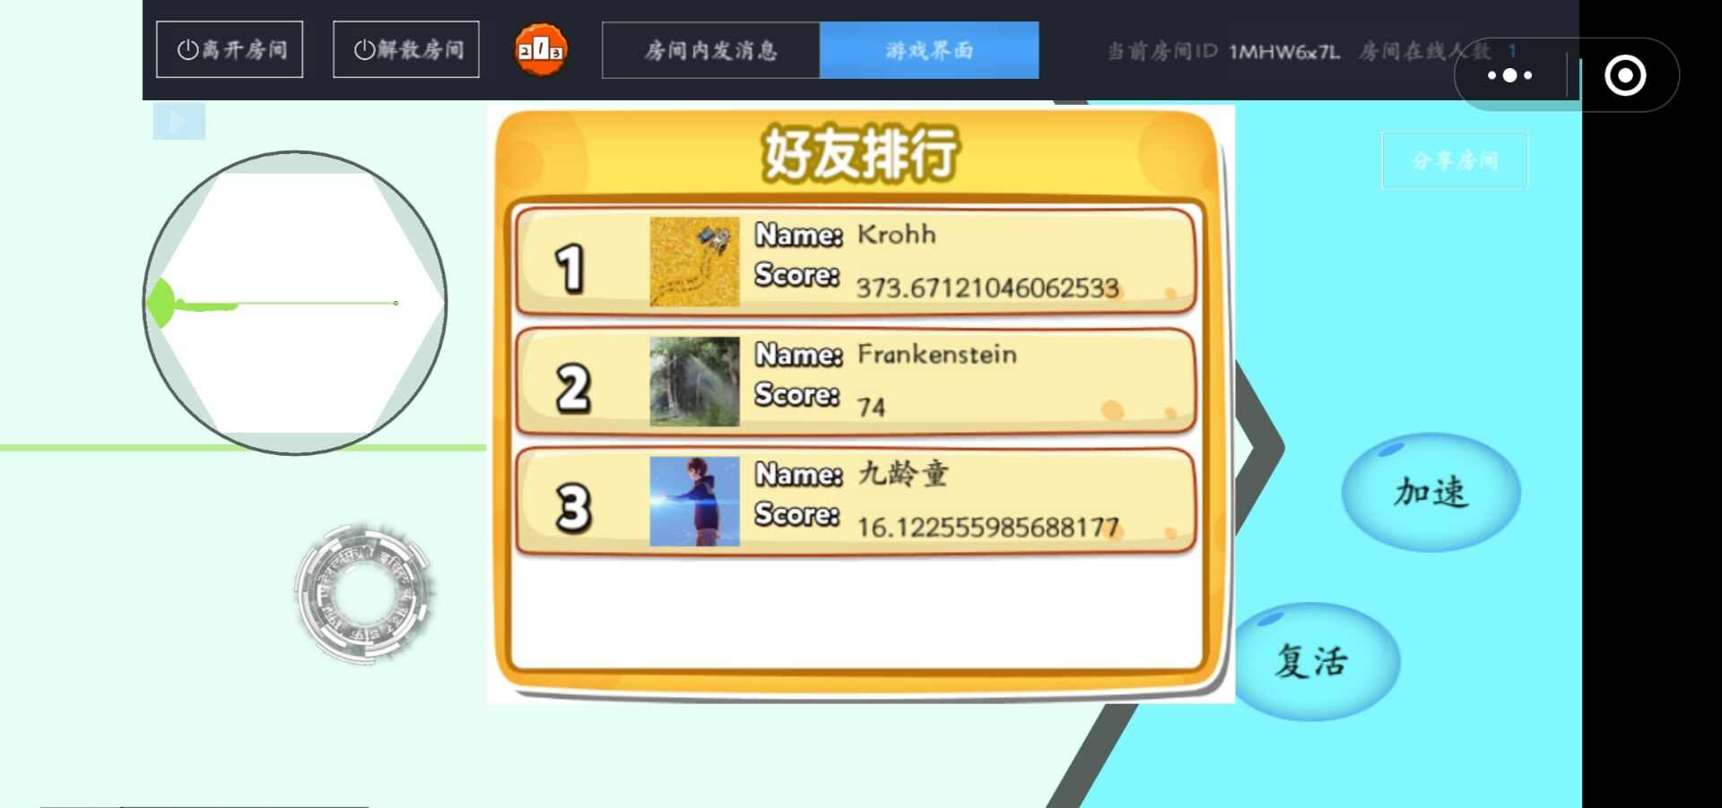
设计与实现-前端

Slide 20
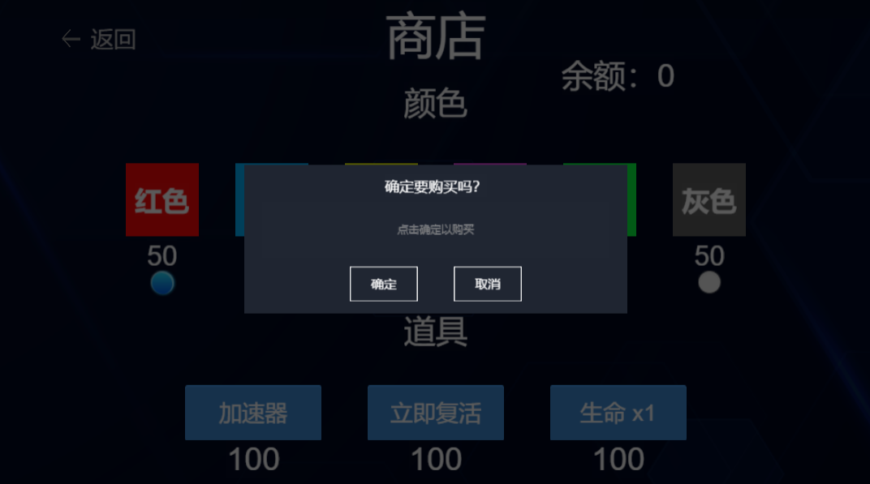
设计与实现-前端
弹窗设计

Slide 21
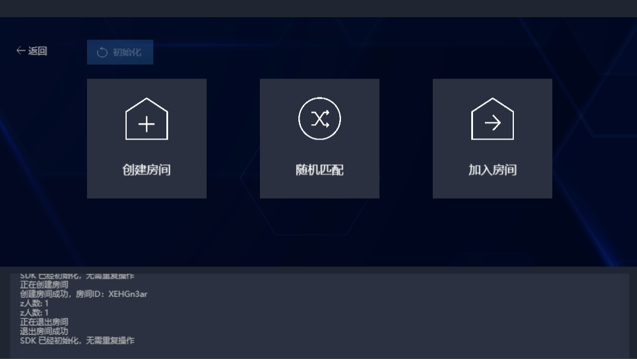
设计与实现-前端
游戏房间界面设计

Slide 22
设计与实现-前端
游戏房间界面设计
// *初始化*按钮相应设置 initView() { if (!Util.isInited()) { this.setEnableButtons(false); } else { this.initButton.interactable = false; this.setEnableButtons(true); } }
// 相应*创建房间*按钮点击事件，调用SDK创建房间 onCreateRoomNodeClick() { if (!Util.isInited()) { return Util.appendLog("请先初始化 SDK"); } this.setEnableButtons(true); !this.lockSubmit && this.createRoom(); // creatRoom:SDK创建房间函数 }
// 切换*加入房间*按钮显示状态 onJoinRoomNodeClick() { if (!Util.isInited()) { return Util.appendLog("请先初始化 SDK"); } this.setEnableButtons(true); this.joinRoomNode.showInput(); // 显示隐藏的输入框，加入房间和取消按钮 }

Slide 23
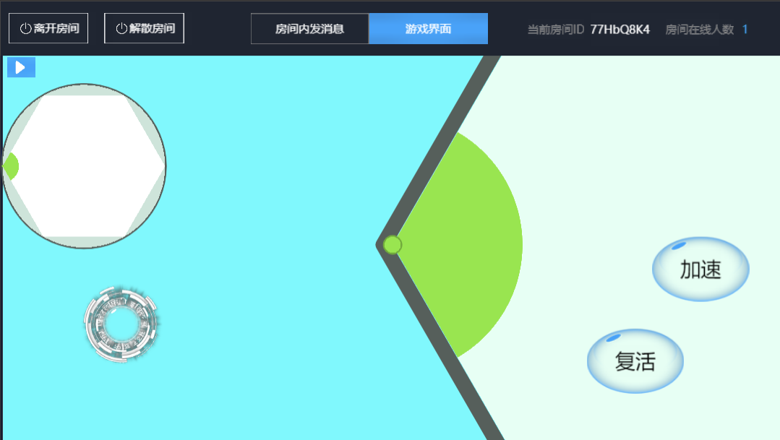
设计与实现-前端
游戏界面设计 按钮设计&摇杆控制

Slide 24

设计与实现-前端
游戏界面设计 摇杆控制
玩家移动时，拖动中间的顶层组件，即可控制移动方向
onTouchStart(event) { //触摸发生，event.getLocation()用于获取触摸坐标 let pos = this.node.convertToNodeSpaceAR(event.getLocation()); //convertToNodeSpaceAR用于将获得的世界坐标转换成底层组件上的坐标 this.joyStickBtn.setPosition(pos); },
onTouchMove(event) { //joyStickBtn为顶层可移动组件 //通过event.getDelta()获取手指位移距离(向量)，加在之前joyStickBtn的位置，得到新的位置 let posDelta = event.getDelta(); this.joyStickBtn.setPosition(this.joyStickBtn.position.add(posDelta)); // get direction this.dir = this.joyStickBtn.position.normalize(); },
onTouchEnd(event) { //触摸结束，将joyStickBtn恢复到初始位置 this.joyStickBtn.setPosition(cc.v2(0, 0)); },

Slide 25
目录
总体概述
组员、组织、分工
软工项目进程（需求分析、设计实现、测试）
应用技术、框架、工具等
需求分析
术语解释
需求分析之界面
需求分析之游戏规则
设计与实现
前端设计与实现-游戏界面跳转
后端设计与实现-游戏逻辑与部分UI
后端设计与实现-联机同步框架与功能
特色展示与主要贡献
项目演示与提问答辩

Slide 26
设计与实现-后端之游戏逻辑
主要工具：
Cocos creator 2.4.0（或以上版本）
微信开发者工具 Stable v1.02.2004020（或以上版本）
开发语言：
TypeScript

Slide 27
设计与实现-后端之游戏逻辑
1、初始化设计
加入游戏
判断
初始位置
根据初始位置
设定保留区
设定重生点和初始area
设定
默认方向
等待
游戏开始
private initArea([x, y]: [number, number], deltaDegree: number): void { 根据保留区半径计算需要添加的坐标数numOfPoints for (let i = 0; i <= numOfPoints; i += 1) { 计算相对圆心的坐标[tempX, tempY] this._reservedArea.push([x + tempX, y + tempY]) } this._reservedArea.push([x, y]) }
1v1
2v2
3v3

Slide 28
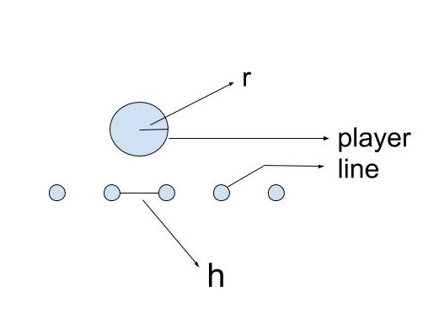
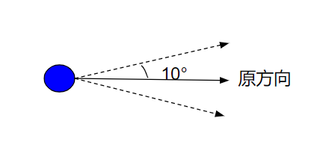

设计与实现-后端之游戏逻辑
2、玩家移动设计
游戏动画实现思路为关键帧动画，玩家移动也并非连续移动，而是陆续地到达一些离散的点。相应的，玩家的line和area存储的点序列也为一些离散的点。
line使用每一帧位置的连续点序列表示；area可看作一个多边形，使用连续的点序列依次表示多边形的顶点。
$$h<2r$$

Slide 29
设计与实现-后端之游戏逻辑
3、圈地流程设计
开始
玩家移动
上一步不在area内
当前位置在area内
是
根据自己的line
更新自己的area
是
根据自己的line
更新其他玩家的area
是否圈走其他玩家的圈地
否
否
结束

Slide 30
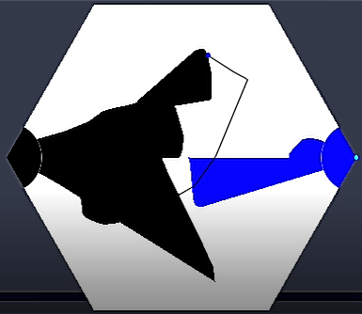
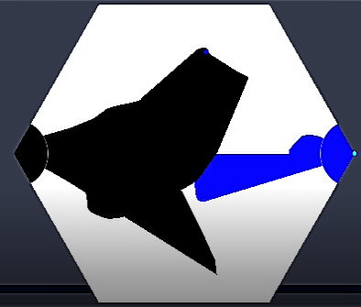
设计与实现-后端之游戏逻辑
3、圈地流程设计
private updateArea(line: [number, number][]): void { 根据line中的首尾两点，找到area边界上对应的这两点距离最近的两个点start，end area被start和end分为两段点序列，分别与line点序列形成两个闭合序列，记为area1，area2 选择与出生地连通的area作为this._area //对于被其他玩家圈走地的情况 if（被圈地后当前位置与出生地不连通）{this.die()} }
玩家圈地前
玩家圈地后

Slide 31
设计与实现-后端之游戏逻辑
4、碰撞流程设计
结束
开始
否
玩家移动
是否碰到
其他玩家
是
被碰玩家死亡
被碰玩家this.die()
是否碰到自己line
是
自己死亡
调用this.die()
否
否
是否碰到
其他玩家保留区
是
自己死亡
调用this.die()
是否碰到边界
是
自己死亡
调用this.die()
否

Slide 32
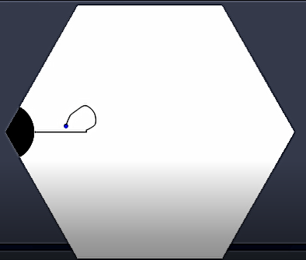

设计与实现-后端之游戏逻辑
4、碰撞流程设计 以玩家碰到自己的line为例
if(this.distance(this._line[i], this._position) < this._pointRadius) { this.die() }
碰撞自己前
碰撞自己后

Slide 33
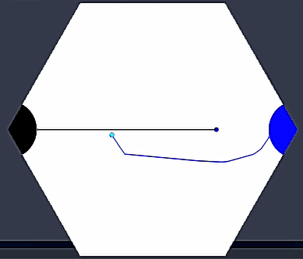
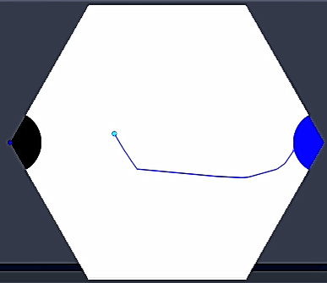
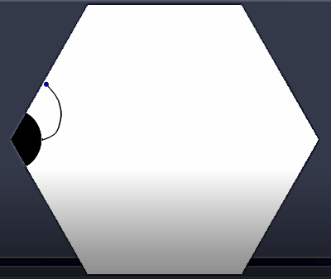

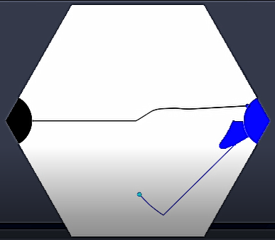
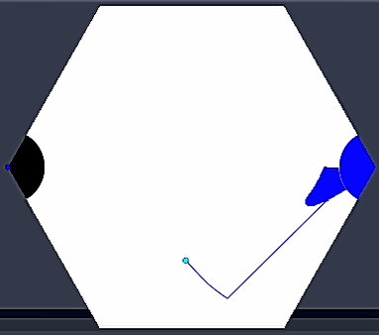
玩家与玩家碰撞前 | 玩家与玩家碰撞后
设计与实现-后端游戏逻辑
4、碰撞流程设计
碰到自己的line
碰到其他玩家的line
碰撞到地图的边界
碰撞到其他玩家的保留区
碰撞边界前 | 碰撞边界后
碰撞自己前 | 碰撞自己后
碰撞他人保留区前 | 碰撞他人保留区后

Slide 34
设计与实现-后端之游戏逻辑
5、复活设计
根据需求，设计以下三个方法：
当玩家被判定死亡后，调用该玩家的die()；在游戏过程中，如果玩家处于死亡状态，则调用玩家的respawnCountDown()；在respawnCountDown()中，如果玩家的倒计时变为0，则调用玩家的respawn()。
方法 | 输入参数与返回值 | 作用
die() | 无 | 标记玩家状态为死亡，清空玩家line，并且重置复活倒计时
respawnCountDown() | 无 | 对复活进行倒计时
respawn() | 无 | 标记玩家状态为非死亡，并且重置玩家位置及方向信息

Slide 35
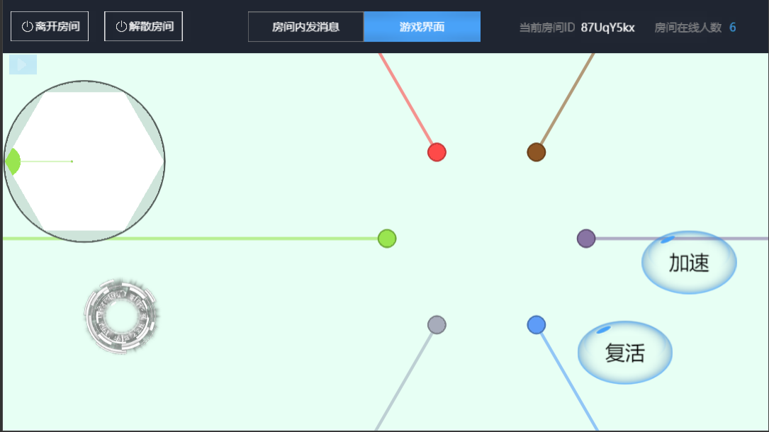
设计与实现-后端之游戏逻辑
6、道具设计
立即复活：死亡状态下可使用，使用后可以立即复活。
加速：存活状态下使用，使用后该玩家移动速度提升。

Slide 36
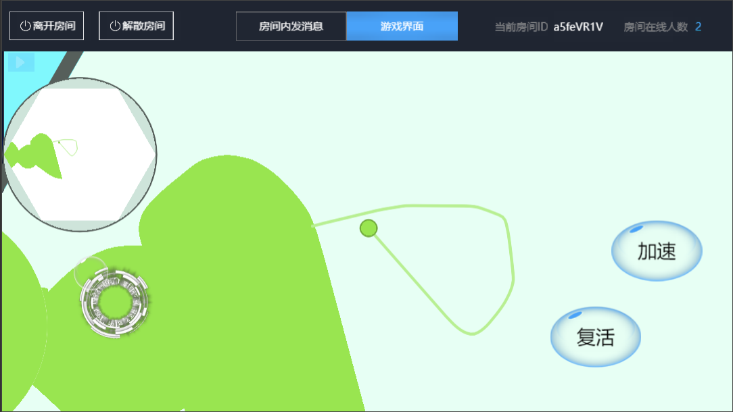
设计与实现-后端之游戏逻辑
7、小地图设计与镜头移动
Notes:
所有点的偏移减去当前位置
小地图：六边形的逻辑位置进行缩放+偏移

Slide 37
目录
总体概述
组员、组织、分工
软工项目进程（需求分析、设计实现、测试）
应用技术、框架、工具等
需求分析
术语解释
需求分析之界面
需求分析之游戏规则
设计与实现
前端设计与实现-游戏界面跳转
后端设计与实现-游戏逻辑与部分UI
后端设计与实现-联机同步框架与功能
特色展示与主要贡献
项目演示与提问答辩

Slide 38
设计与实现-后端之联机同步
主要工具：
腾讯游戏联机对战引擎
微信开发者工具 Stable v1.02.2004020（或以上版本）
开发语言：
TypeScript

Slide 39
设计与实现-后端之联机同步
1、随机匹配设计

Slide 40
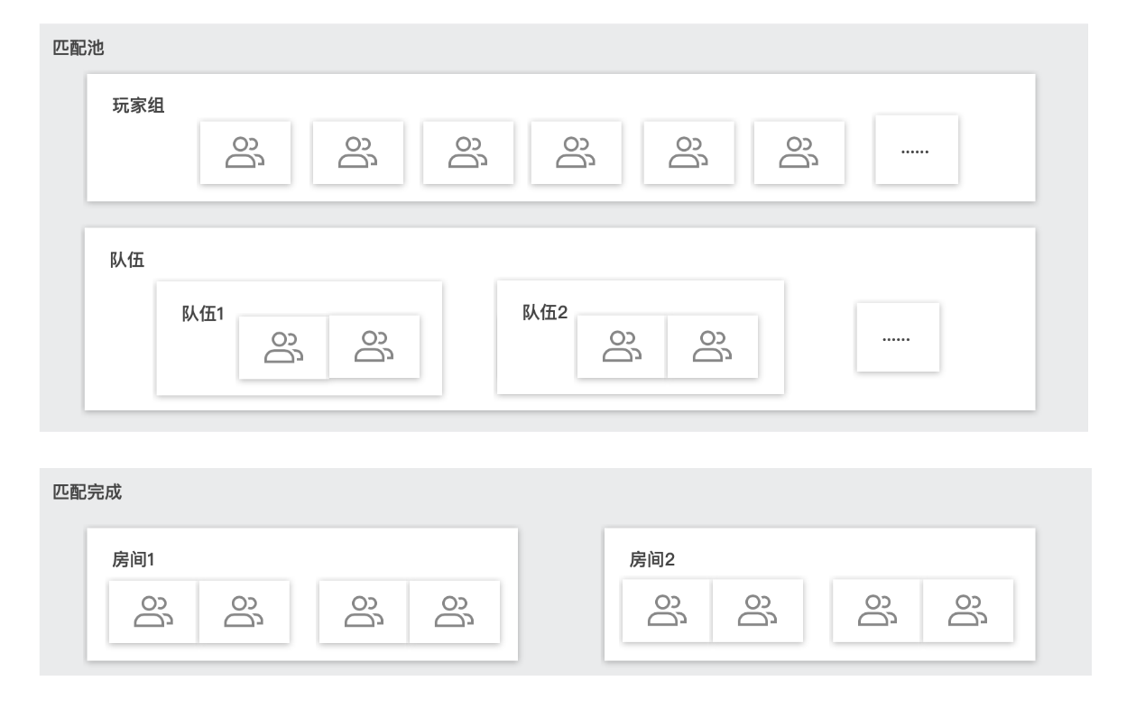
设计与实现-后端之联机同步
1、随机匹配设计

Slide 41
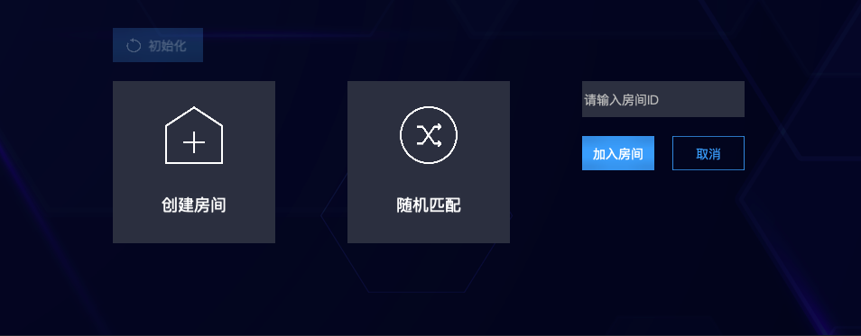
设计与实现-后端之联机同步
2、创建房间与加入房间设计
房间初始化 onInitGameData()
创建房间 onCreateRoom()
加入房间 onJoinRoom()
离开房间 onLeaveRoom()
Notes:
广播

Slide 42
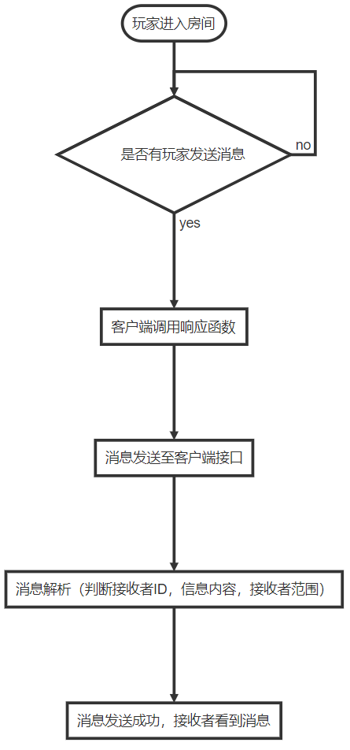
设计与实现-后端之联机同步
3、消息发送设计

Slide 43
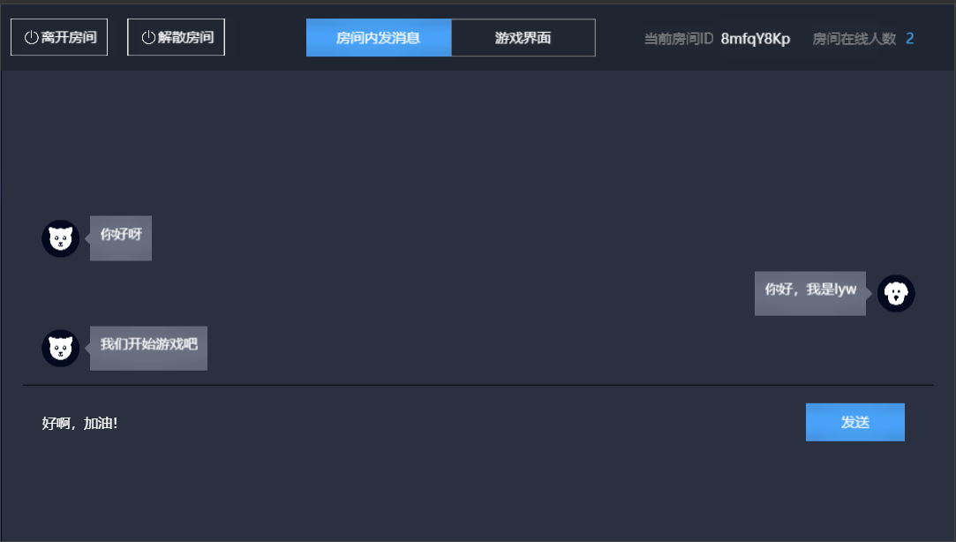
设计与实现-后端之联机同步
3、消息发送设计

Slide 44
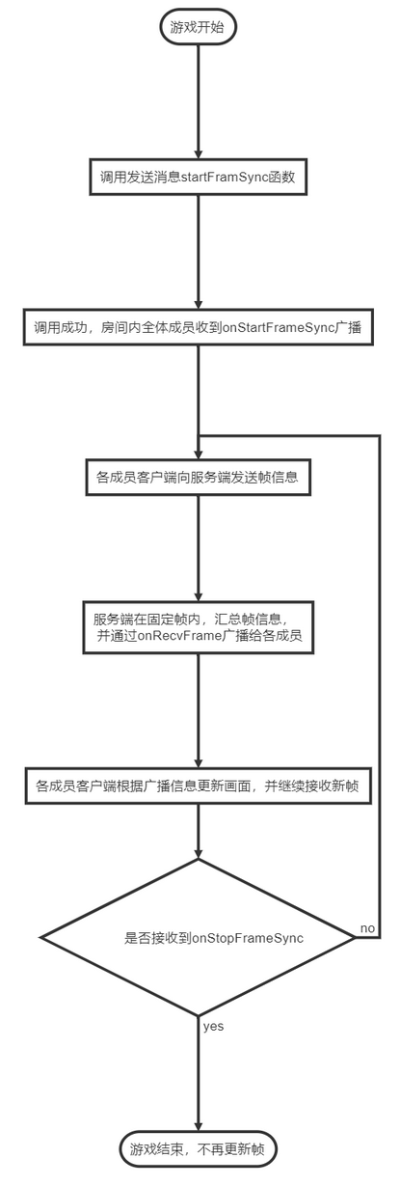
设计与实现-后端之联机同步
4、帧同步设计
接口设计：
startFrameSync
onStartFrameSync
stopFrameSync
onStopFrameSync
sendFrame
onRecvFrame

Slide 45
目录
总体概述
组员、组织、分工
软工项目进程（需求分析、设计实现、测试）
应用技术、框架、工具等
需求分析
术语解释
需求分析之界面
需求分析之游戏规则
设计与实现
前端设计与实现-游戏界面跳转
后端设计与实现-游戏逻辑与部分UI
后端设计与实现-联机同步框架与功能
特色展示与主要贡献
项目演示与提问答辩

Slide 46
特色展示
丰富用户体验
在游戏时提供房间内的聊天功能，队友之间可以相互交流
实现了匹配功能，玩家不需自己凑足量队友
视野设计，每个玩家在小地图内只能看到自己在全局的位置
使用摇杆以控制移动方向
有音乐背景，在游戏同时给用户以轻松体验
视觉效果真实
使用点序列代替像素块渲染，画面细腻美观，点列流畅，衔接自然
镜头移动和小地图给用户更加美好的游戏体验
丰富的色彩背景给用户更加轻松愉悦的体验

Slide 47
主要工作与贡献
姓名 | 主要工作 | 贡献度
芮轲 | cocos平台到微信开发者平台的版本整合，构建和发布。 | 8.24%
王家伟 | 配置腾讯云服务器，实现了多终端之间通信交互的服务器处理，包括房间创建，随机匹配等。 | 16.48%
桂陈幸康 | 设计界面，制作部分前端界面， 撰写对应的前端文档，实现简单分享邀请功能。 | 8.68%
侯懿文 | 设计实现了碰撞与死亡的判定， 圈地与被圈地的更新，以及道具实现。 | 11.10%
杜艺帆 | 最终版界面制作，参与初版界面设计，初版界面部分制作， 前端文档修改及部分前端文件书写。 | 10.72%
叶里夏提·艾尔不力 | 在项目后期对工程项目进行运营测试 | 3.11%
肖宇煊 | 游戏逻辑整体框架设计， 游戏初始化，玩家死亡及复活，道具实现 | 11.10%
楼轶维 | 完成需求设计，为整体项目奠定需求基础； 定期组织组会，交流近期工作进展，制定下一阶段性目标。 | /
缪立君 | 配置、构建以及维护微信小游戏正常运行。 | 8.24%
张陶竞 | 除了资料收集，还实现了排行榜与界面设计，并参与文档编写 | 11.23%
常鑫鑫 | 提出只存储圈地边界点序列的数据结构， 实现并完善了渲染方法，实现了镜头移动和小地图 | 11.10%

Slide 48
项目演示
演示项目清单：
主界面至其他各界面之间的跳转
商城界面的购买信息弹窗
开创房间界面2v2模式的匹配使4人进入游戏
开创房间后的微信链接邀请
游戏前消息聊天
游戏进行时
背景音乐的持续播放
不同玩家的视角、视野
多用户多终端联机实现
小地图与镜头移动的实现
碰撞、死亡、复活等游戏规则的实现
立刻复活、加速器等道具的实现
游戏结束后，进入排行榜清算

Slide 49
提问答辩
Q & A
谢谢！

